Slide 1
Mil_supporter
Smart 병영
중앙 관제 시스템
일병 김민재
일병 박상혁
병장 안규빈
상병 황희대
상병 황규영

Slide 2
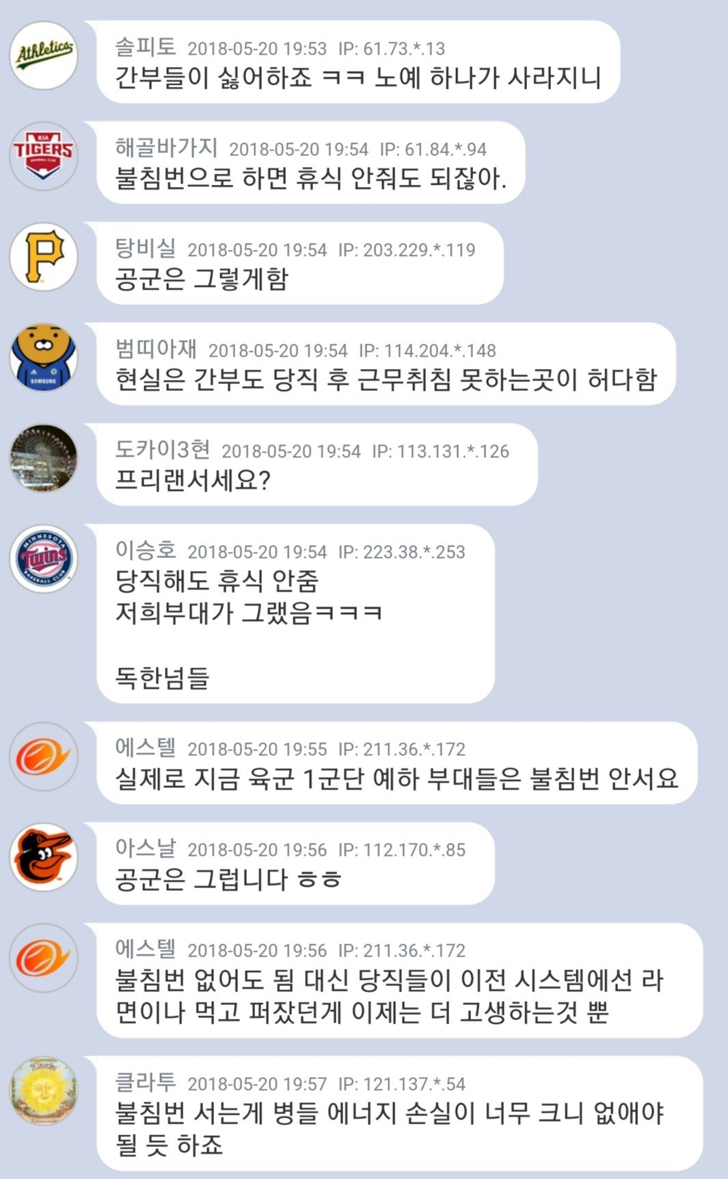
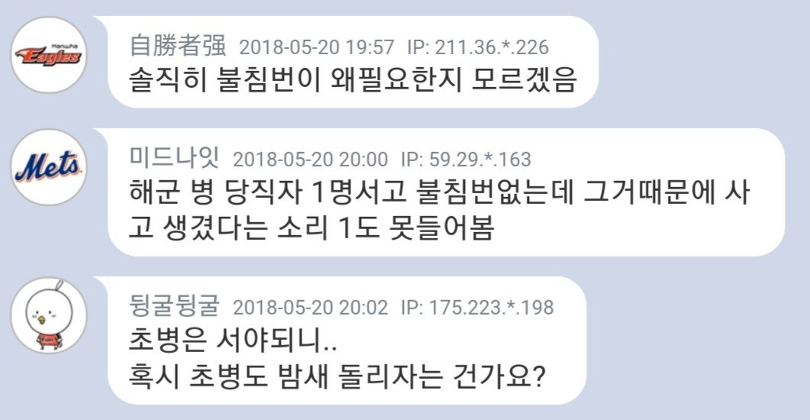
문제인식

Slide 3
문제인식
1. 불침번 비효율성
꼭 필요하지만 병력 및 인력시간 낭비도 분명히 있다.
2. 자원낭비
1) 에어컨 작동 후 시간이 지나 꺼도 되는 쾌적한
환경이 되도 인식하기 쉽지 않고 이로 인해 전력낭비
2) 화장실 변기 물낭비 실태

Slide 4
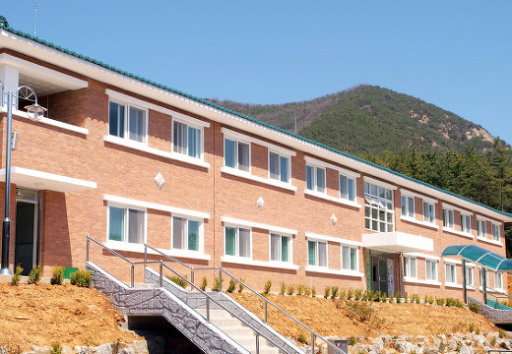
문제인식
병영 관리하려면?
에너지 관리
Ex) 전등 소등, 에어컨
병사 인력관리
Ex) 자살위험 병사 관리
시설의 효율적인 운용
EX) 세탁기, 화장실 공동 이용
어렵다

Slide 5
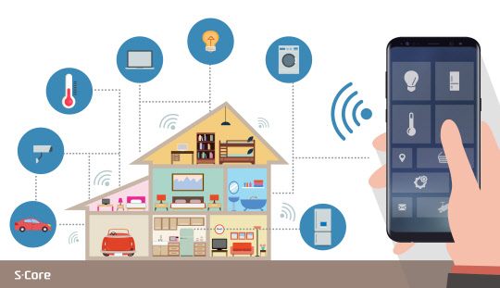
해결방안
스마트 홈 IOT !

Slide 6
Q. 병영시설에 적용할 수는 없을까?
A. 효과적으로 적용할 수 있다!

Slide 7

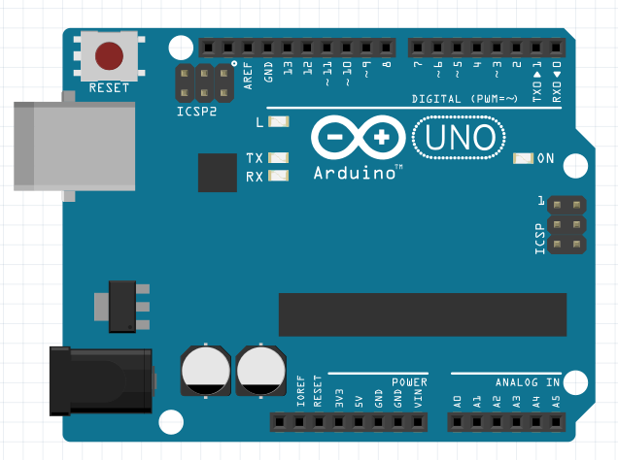
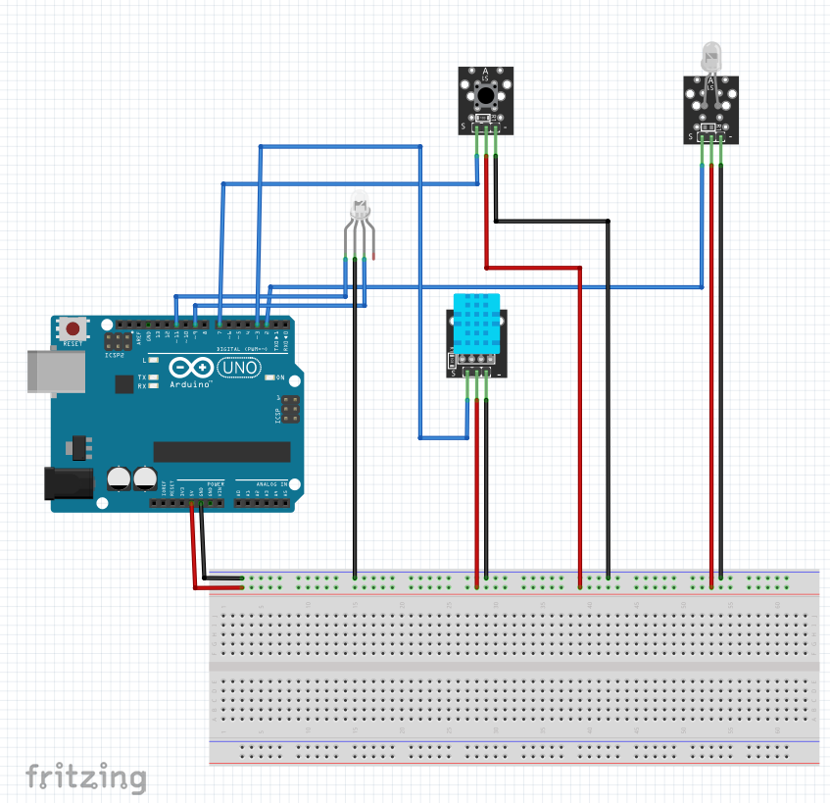
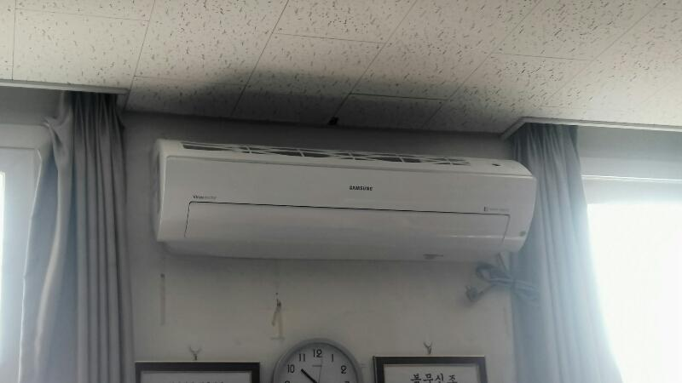
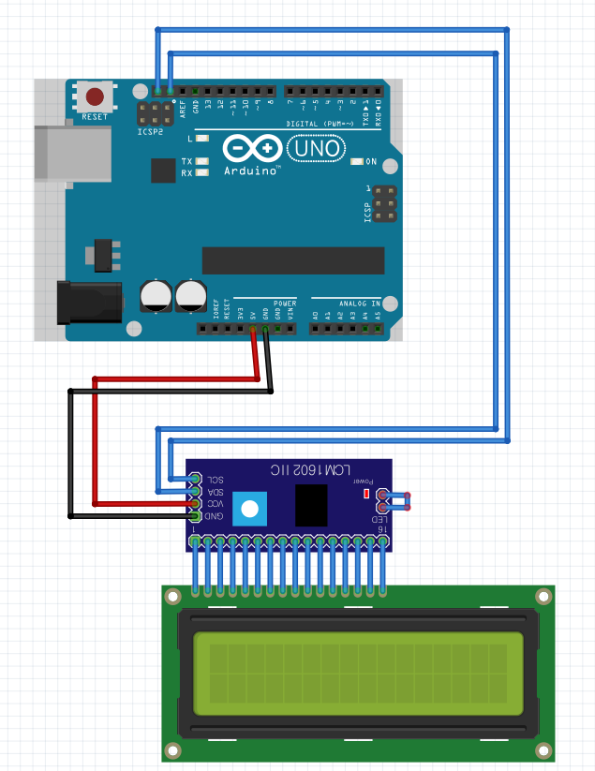
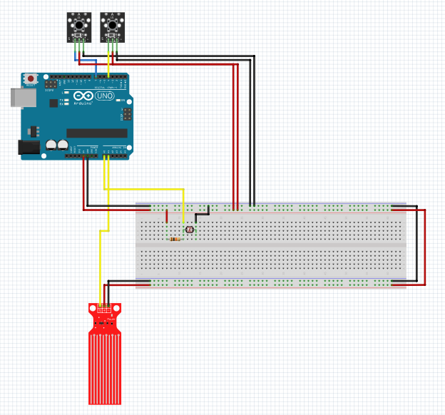
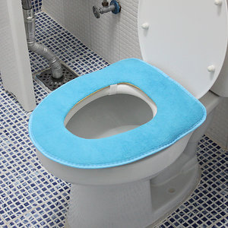
생활관 중앙 관제 시스템
중앙 서버
관제 모니터
화장실 사용 1/5
생활관 에어컨
위험 상황 없음
Refresh
Response
데이터 처리 및 PC로 송신
명령어 형식에 맞게 처리
1대n 네트워크 방식
메인 아두이노 보드
화장실 앞 전광판
생활관 내부 환경 센서
1/5
화장실 센서

Slide 8
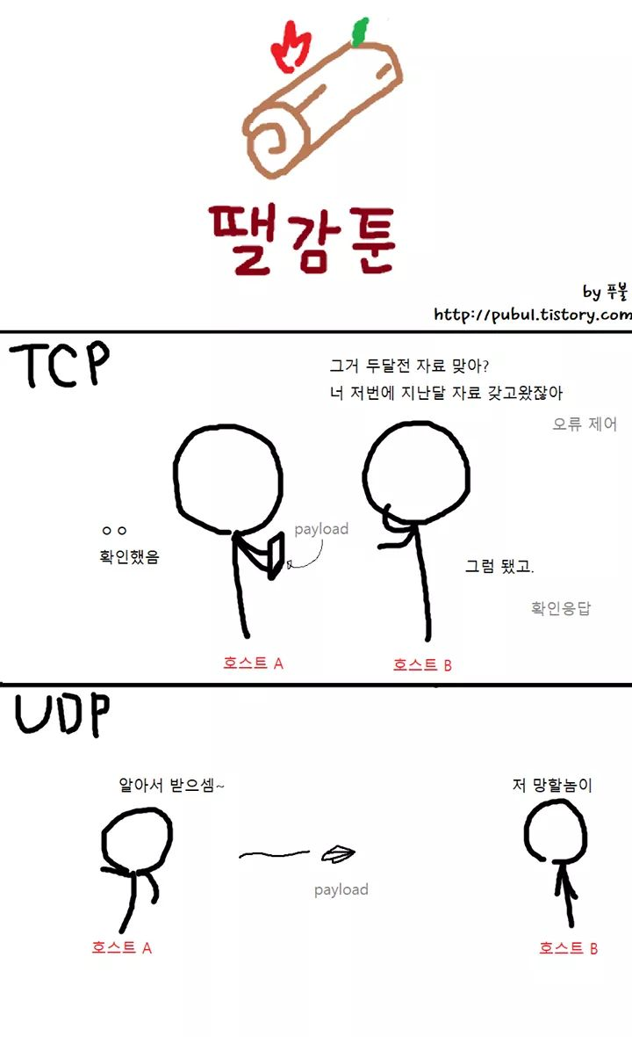
메인 아두이노 통신방식 개념

Slide 9
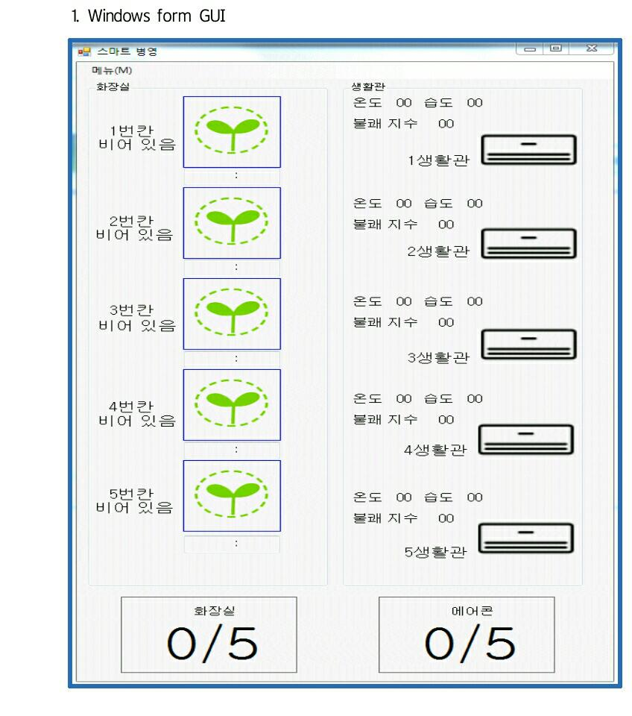
모니터링 GUI

Slide 10
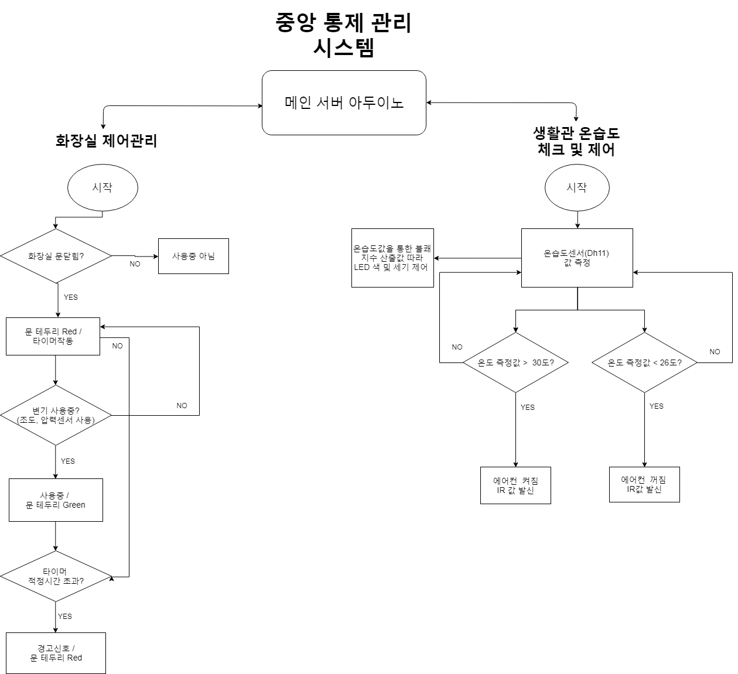
플로우 차트

Slide 11
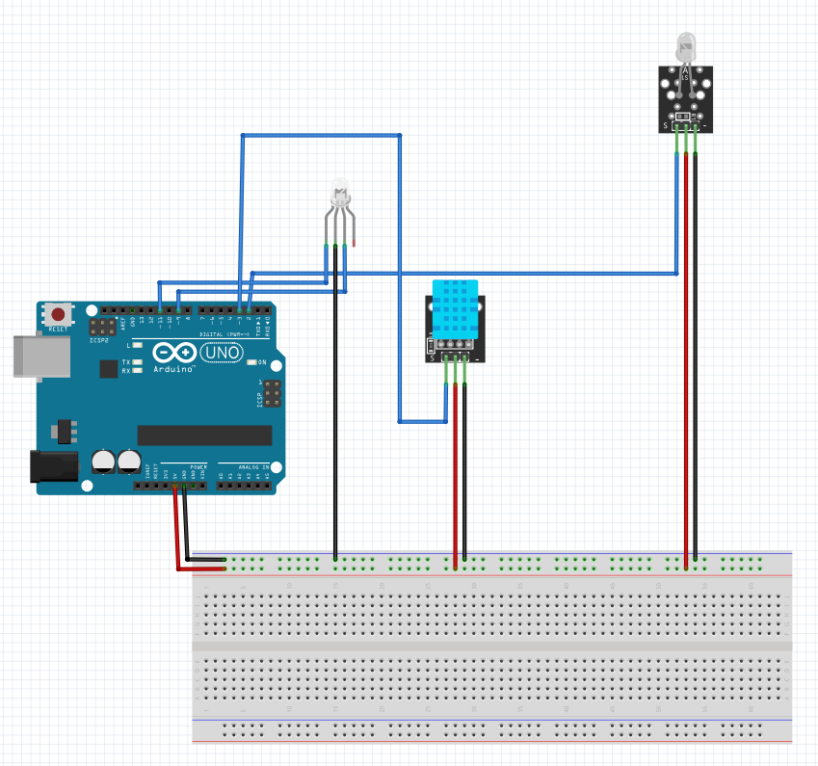
회로도
화장실 센서
생활관 센서

Slide 12
시연

Slide 13
차별성
저가형 CPU 단말장치로 전자 장치 제어
확장성 높은 1대 n 네트워크 구현 방법
중앙 관제 시스템 연동 GUI 응용 프로그램 제공

Slide 14
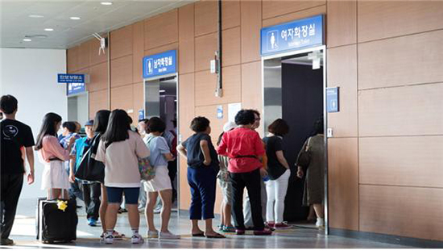
발전방향
공공기관 화장실 관리 시스템을 구현할 수 있다.
지하철 승객 유동량이 많은 지하철역에 화장실 관리 시스템을 설치

Slide 15
발전방향
다양한 장소에서 에너지 절약 및 통제 관리 시스템에 응용할 수 있다.

Slide 16
개선방향
변기 수위 측정 센서를 더 감도 높은 센서로 부착하여 정확성을 높인다.
조도 센서 및 인체감지 센서를 추가하여 스마트하게 전기기구를 키고 끌 수 있게 함
생활관에 먼지센서를 추가하여 그 값에 따른 자동창문개폐장치 기능 추가할 예정
병력 통제를 도와주는 시스템 알고리즘을 더 고민하고 개발할 예정

